Slide 1

3.2 边缘分布与随机变量的独立性
边缘分布
随机变量独立性

Slide 2
一、边缘分布的定义
1．边缘分布
设(X,Y)为二维随机向量其分布函数为F(x,y)，X和Y的分布函数分别记为F_{x}(x)和F_{Y}(y), 依次称F_{x}(x),F_{Y}(y)为(X,Y)关于X和关于Y的边缘分布函数.
2.公式.
由于F_{x}(x)=P({X≤x}∩{Y<+∞})=P{X≤x,Y<+∞}
=F(x,+∞)
同理有 F_{Y}(y)=F(+∞, y).
Notes:
由联合分布函数可以确定边缘分布函数F_{x}(x),F_{y}(y)

Slide 3
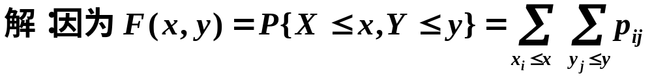
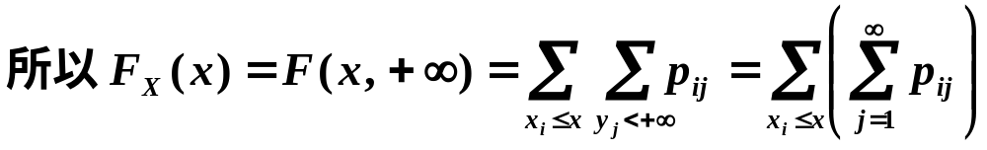
二、离散型二维随机向量的边缘分布律
1．边缘分布律
设(X,Y)为离散型二维随机向量,分别称X和Y的分布律为(X,Y)关于X和Y的边缘分布律。
2．计算
问题：设(X,Y)的联合分布律为
P{X=x_{i},Y=y_{j}}=p_{ij},i，j=1,2,…,求关于X和Y的边缘分布律。

Slide 4
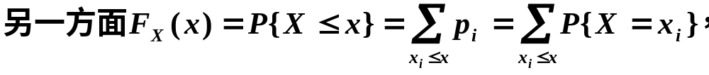


3．边缘分布律的表示法
Y
-1 0 4
X
1 0.17 0.05 0.21
3 0.04 0.28 0.25
求(X,Y)关于X和Y的边缘分布律。

Slide 5
解: X的可能取值为1,3且
P{X=1}=P{X=1,Y=-1}+P{X=1,Y=0}+P{X=1,Y=4}
=0.17+0.05+0.21=0.43
因此关于X的边缘分布律为
x 1 3
p 0.43 0.57
同样的方法求得关于Y的边缘分布律为
y -1 0 4
p 0.21 0.33 0.46

Slide 6
我们常把边缘分布律写在联合分布律表格的边缘上如下表所示
Y
-1 0 4 P{X=x_{i}}=p_{i.}
X
1 0.17 0.05 0.21 0.43
3 0.04 0.28 0.25 0.57
P{Y=y_{j}}=p._{j} 0.21 0.33 0.46 1
三、连续型随机向量(X,Y)的边缘概率密度
1.边缘概率密度
设(X,Y)为连续型随机向量,具有概率密度f(x,y),
X和Y的概率密度分别为f_{x}(x),f_{Y}(y),分别称f_{x}(x),
f_{Y}(y)为(X,Y)关于X和Y的边缘概率密度。

Slide 7
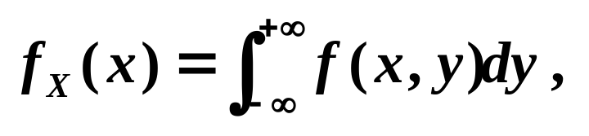
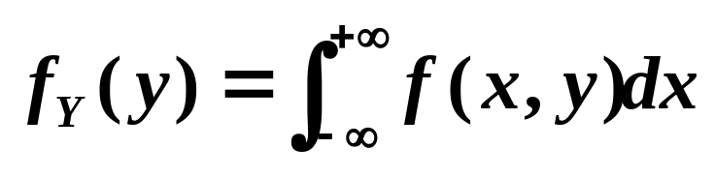
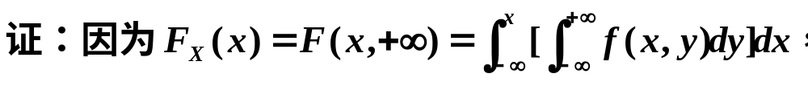
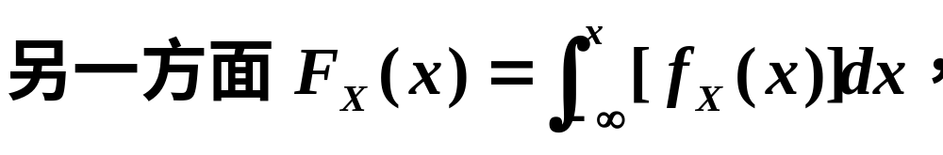


2.公式:

Slide 8
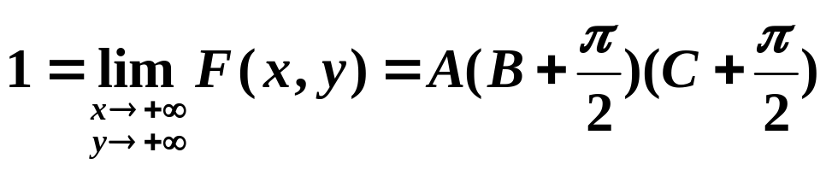
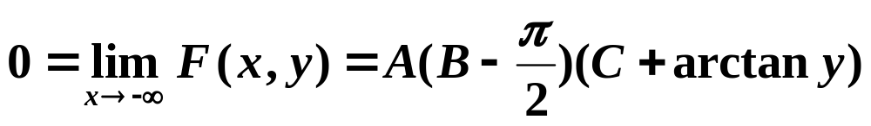
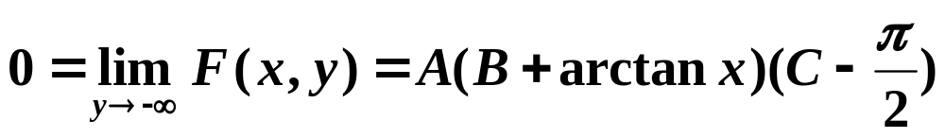
例1: 设(X,Y)的分布函数为 F(x,y)=A(B+arctanx)(C+arctany)，
-∞ <x<+∞ , -∞ <y<+∞
求(1)常数A,B,C (2)边缘分布函数F_{x}(x),F_{Y}(y)。
解: 由分布函数的性质知
联立这三个方程,并取x=0,y=0,可得

Slide 9
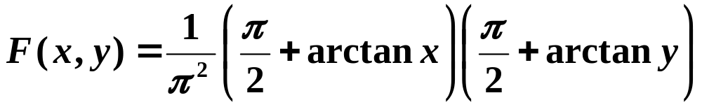
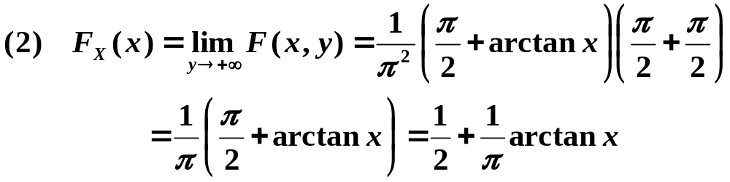
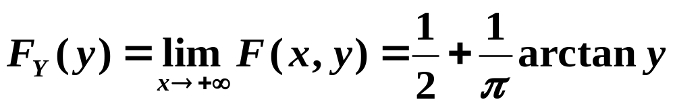
A=1/π², B=π/2,C=π/2.
从而

Slide 10
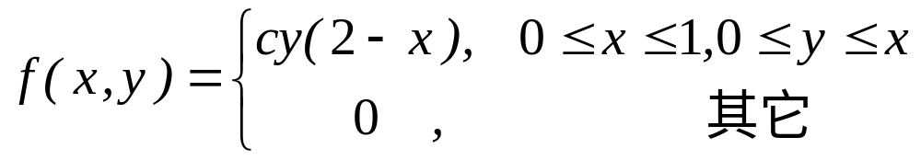
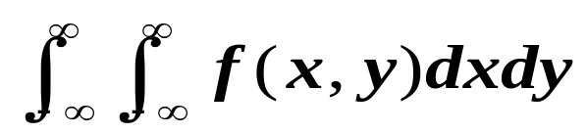
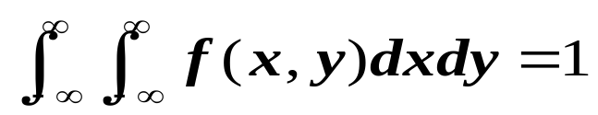
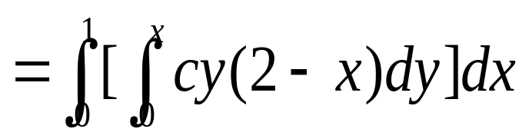
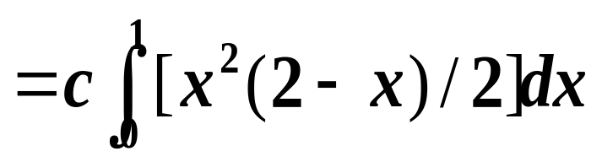
例2 设(X,Y)的概率密度是
求 (1) c的值； （2）两个边缘密度。
由
解：(1)
确定C
=5c/24=1,
c =24/5

Slide 11
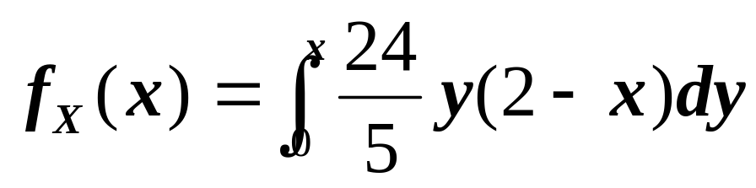
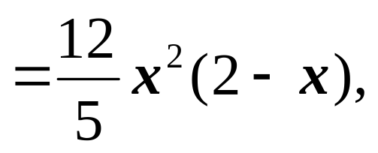
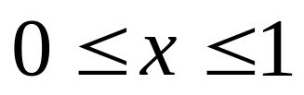
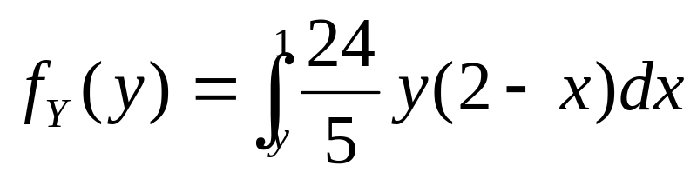
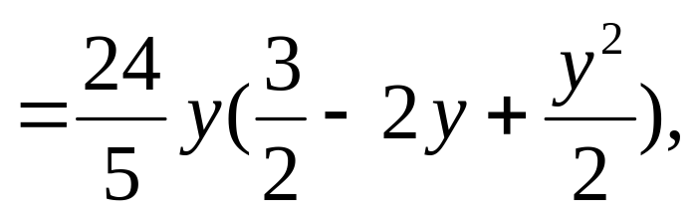

(2)
注意积分限
y
y=x
x
注意取值范围
0
1

Slide 12
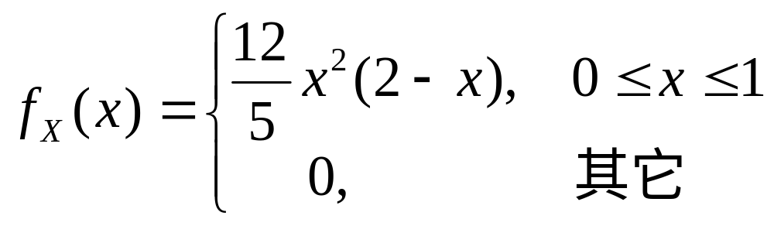
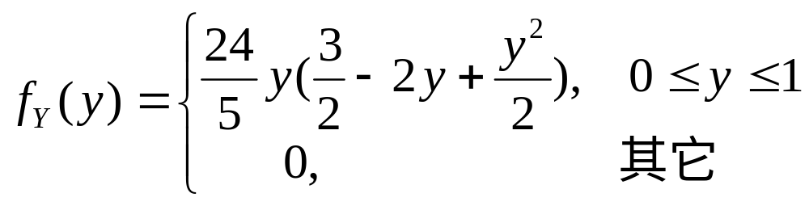
即

Slide 13
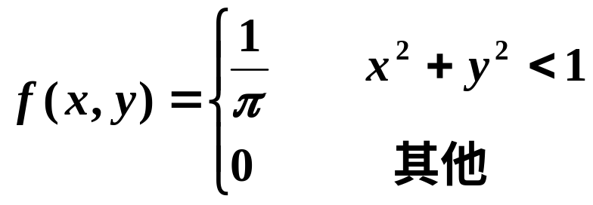
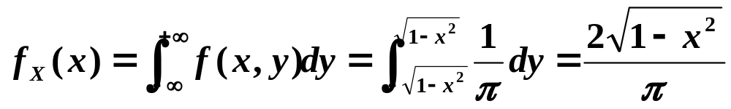
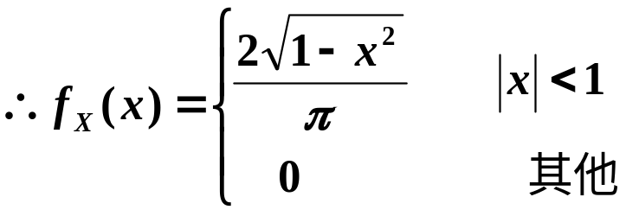
例2: 设(X,Y)在单位圆D{(x,y)|x²+y²<1}上服从均匀分布,求边缘概率密度f_{x}(x),f_{Y}(y)。
解 (X,Y)的p,d为：
y
-1 0 x 1 x
先求f_{x}(x) : 当-1<x<1时

Slide 14
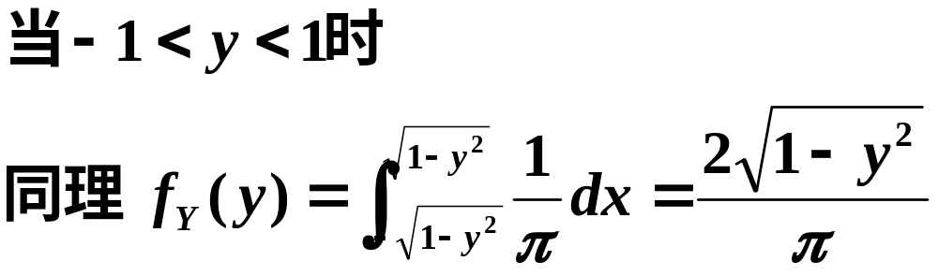
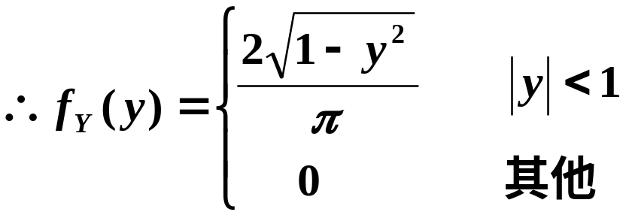
Notes:
由此例，求边缘概率密度的关键是正确的确定积分限。

Slide 15
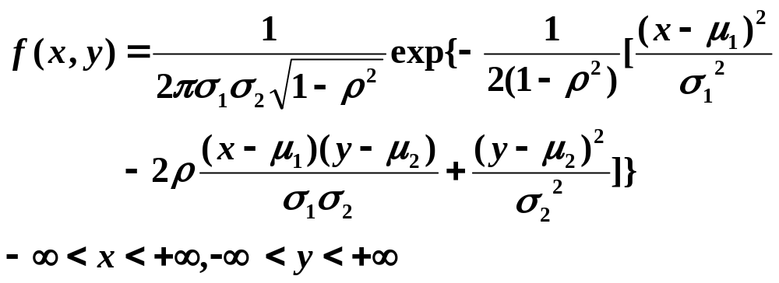
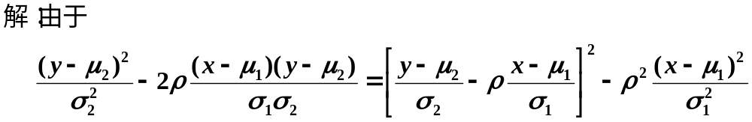
例4: 设(X,Y)∼N(μ₁,μ₂,σ₁²,σ₂²,ρ)，即(X,Y)具有概率密度
求边缘概率密度f_{x}(x),f_{Y}(y) 。

Slide 16
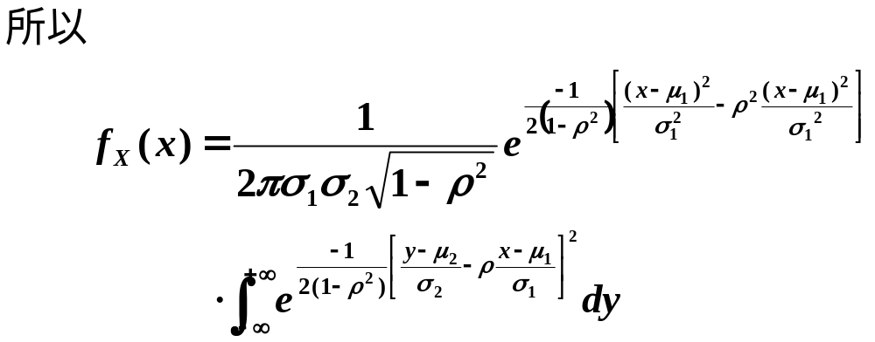
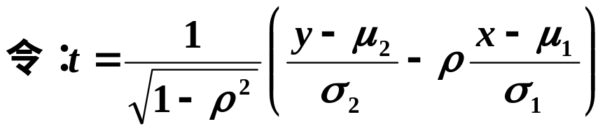
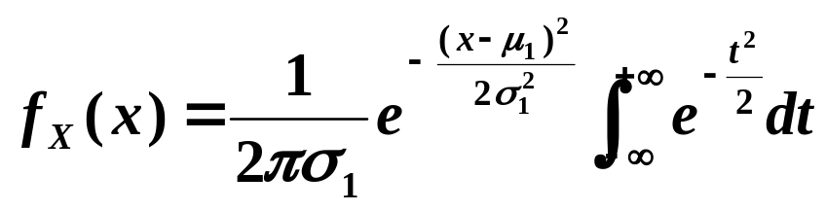
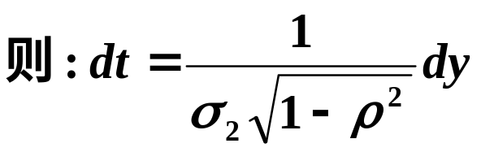

Slide 17
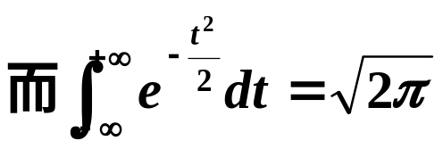
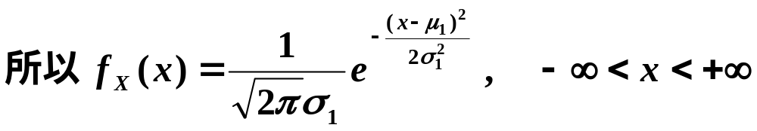

即X∼N(μ₁,σ₁²)，Y∼N(μ₂,σ₂²).且不依赖参数ρ。

Slide 18
随机变量独立性
引言
我们把独立性这一概念引入随机变量的情况。那么我们怎么定义随机变量独立性这一概念呢？
直观上，如果随机变量X(Y)的取值丝毫不影响随机变量Y(X)的取值，则X和Y是独立的随机变量。即设I₁，I₂为数轴上任何两个区间，事件{X∈I₁}与{Y∈I₂}是独立的，即
P{X∈I₁ ， Y∈I₂}=P{X∈I₁}P{Y∈I₂}
特别取I₁ =(-∞, x]，I₂=(-∞，y]，(x，y为任意实数)，上式就化为 P{X≤x，Y≤y}=P{X≤x}P{Y≤y}

Slide 19
即为 F(x，y)=F_{X}(x)F_{Y}(y)
反之，若X与Y满足F(x，y)=F_{X}(x)F_{Y}(y) ，则有
P{x₁<X≤x₂，y₁<Y≤y₂}
=F(x₂, y₂)- F(x₁, y₂)-F(x₂, y₁)+ F(x₁, y₁)
= F_{x}(x₂)F_{Y}(y₂)- F_{x}(x₁)F_{Y}(y₂)- F_{x}(x₂)F_{Y}(y₁)+F_{x}(x₁)F_{Y}(y₁)
=[F_{x}(x₂)-F_{x}(x₁)][F_{Y}(y₂)-F_{Y}(y₁)]
=P{x₁<X≤x₂}P{y₁<Y≤ y₂}
可进一步推广，对任意区间I₁，I₂，有
P{X∈I₁，Y∈I₂}=P{X∈I₁}P{Y∈I₂}。

Slide 20

一、随机变量独立性的定义
1． 定义：设F(x，y)及F_{x}(x) ， F_{Y}(y)分别是二维随机变量(X，Y)的分布函数及边缘分布函数。若对于所有x，y有
F(x，y)=F_{x}(x)F_{Y}(y)
则称随机变量X和Y是相互独立的。
两事件A,B独立的定义是：
若P(AB)=P(A)P(B)
则称事件A,B独立 .

Slide 21
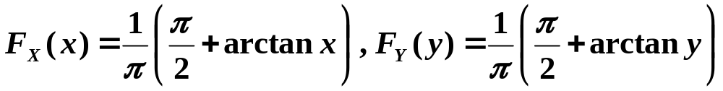
例1: 在§2例1中讨论X与Y的独立性。
解: (X，Y)的分布函数为
边缘分布函数分别为
容易看出，对于任意实数x，y都有
F(x，y)=F_{x}(x)F_{Y}(y),
所以X与Y是相互独立的

Slide 22
注释
由联合分布可以确定边缘分布，但反之，由边缘分布不能确定联合分布。如果X与Y相互独立，则X，Y的边缘分布就能确定联合分布。

Slide 23
二、离散型随机变量独立的等价条件
定理 设(X，Y)为离散型随机变量，其分布律为
P{X=x_{i},Y=y_{j}}=p_{ij} (i，j=1，2，…)
其边缘分布分别律为P{X=x_{i}}=p_{i ·} (i=1，2，…)
P{Y=y_{j}}=p_{· j} (j=1，2，…)
则X与Y相互独立的充要条件是对于任意i，j
有: p_{ij}= p_{i·}·p_{·j}
证明：(1)充分性。若对于任意i，j有:
p_{ij}=p_{i·}·p_{· j}
则对于任意实数x,y有

Slide 24
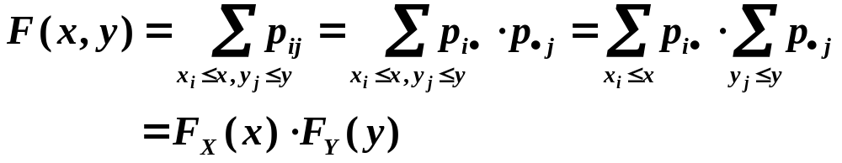
所以X与Y相互独立。
(2)必要性。若X与Y相互独立，对于任意实数
x₁<x₂，y₁<y₂，有
P{x₁<X≤x₂，y₁<Y≤y₂}=P{x₁<X≤x₂}P{y₁<Y≤y₂}
于是，对于任意i，j，由概率的连续性

Slide 25
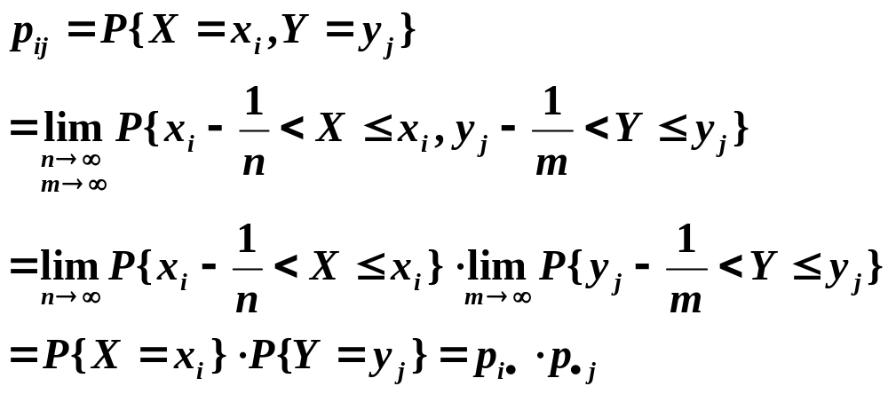

Slide 26
例1: 在上节例中讨论X与Y的独立性。
Y
-1 0 4 P{X=x_{i}}=P_{i.}
X
1 0.17 0.05 0.21 0.43
3 0.04 0.28 0.25 0.57
P{Y=y_{j}}=P._{j} 0.21 0.33 0.46 1
解: 由计算知 P{X=1}=0.43，P{Y=-1}=0.21，
且 P{X=1， Y=-1}=0.17
容易看出 P{X=1，Y =-1}≠P{X=1}P{Y=-1}
因此X与Y不是相互独立的随机变量.

Slide 27
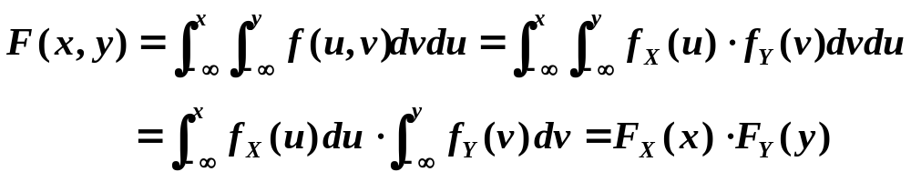
三、连续型随机变量独立的等价条件
定理. 设(X，Y)是连续型随机变量，f(x，y)，f_{x}(x)，f_{Y}(y)分别为(X，Y)的概率密度和边缘概率密度，则X和Y相互独立的充要条件是等式
f(x，y) = f_{x}(x)f_{Y}(y)
对f(x，y)，f_{x}(x)，f_{Y}(y)的所有连续点成立.
证明：(1) 充分性。若f(x，y)=f_{x}(x)f_{Y}(y) ，则
所以，X与Y相互独立

Slide 28
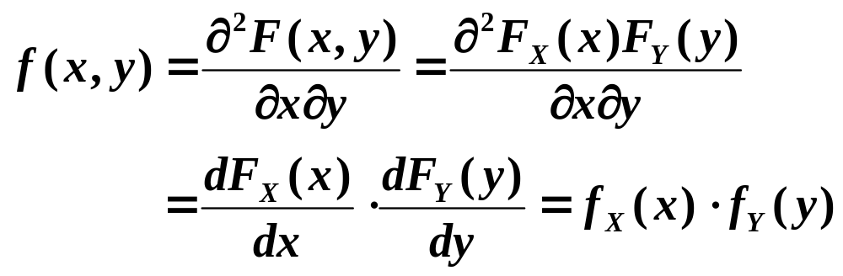
(2)必要性。若X与Y相互独立，则在f(x，y) ， f_{x}(x)，f_{Y}(y)的所有连续点有

Slide 29


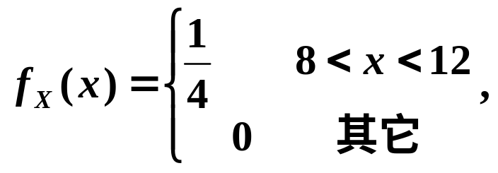
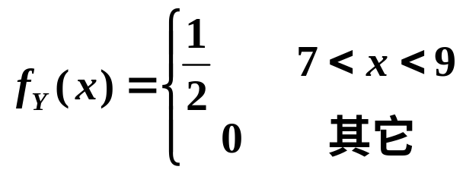
例1: 一负责人到达办公室的时间均匀分布在8～12时，他的秘书到达办公室的时间均匀分布在7～9时，设他们两人到达的时间相互独立，求他们到达办公室的时间相差不超过5分钟(1/12小时)的概率。
解: 设X和Y分别是负责人和他的秘书到达办公室的时间，由假设X和Y的概率密度分别为
因为X，Y相互独立，故(X，Y)的概率密度为

Slide 30
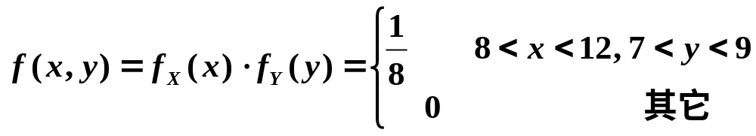
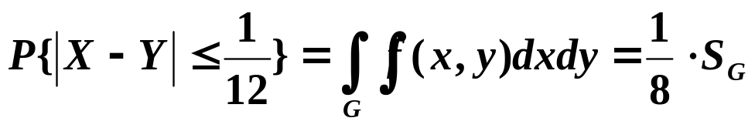
按题意需求概率P{|X-Y|≤1/12}。画出区域：|x-y|≤1/12及长方形{8<x<12；7<y<9}，它们的公共部分是四边形表BCC’B’,记为G。显然仅当(X，Y)取值于G内，他们两人到达的时间相差才不超过1/12小时。因此，所求的概率为
y
9
A C’ C
B’
B
7
0 8 12 x

Slide 31
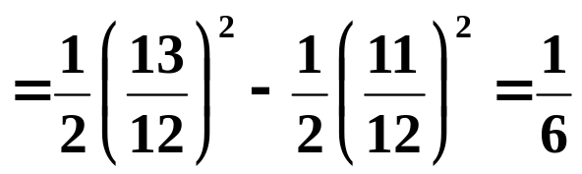
而G的面积=ΔABC的面积-ΔAB’C’的面积
于是 P{|X-Y|≤1/12}=1/48
即负责人和他的秘书到达办公室的时间相差不超过
5分种的概率为1/48。

Slide 32


类似的问题如：
甲、乙两船同日欲靠同一码头，设两船各自独立地到达，并且每艘船在一昼夜间到达是等可能的 . 若甲船需停泊1小时，乙船需停泊2小时，而该码头只能停泊一艘船，试求其中一艘船要等待码头空出的概率.

Slide 33

在某一分钟的任何时刻，信号进入收音机是等可能的. 若收到两个互相独立的这种信号的时间间隔小于0.5秒，则信号将产生互相干扰. 求发生两信号互相干扰的概率.

Slide 34
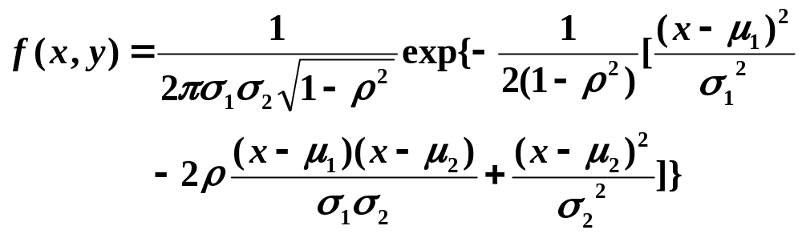
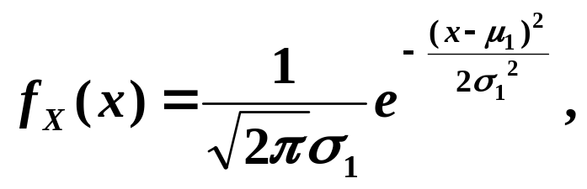

例2: 设(X，Y)∼N(μ₁，μ₂，σ₁²，σ₂²，ρ)，证明X 与Y相互独立的充要条件为ρ=0。
证明: (X，Y)的概率密度为
关于X和Y的边缘密度分别为

Slide 35


(1)充分性。如果ρ=0,则对所有x，y有
f(x，y) = f_{x}(x)f_{Y}(y) ，即X与Y相互独立。
(2)必要性。如果X与Y相互独立，由于f(x，y), f_{x}(x), f_{Y}(y)都是连续函数，故对所有x，y有f(x，y) = f_{x}(x)f_{Y}(y) ，特别地，取x=µ₁ ，y=µ₂可得
从而ρ=o.

Slide 36
四、独立性推广的一些定义
独立性的概念推广至高维随机向量的情形
1．定义: 设(X₁，X₂，…，X_{n})为n维随机向量，其分布函数为F(x₁，x₂，…，x_{n})，关于x_{i}的边缘分布函数Fx_{i}(x_{i})，若对于任意实数x₁，x₂，…，x_{n}有
则称X₁，X₂，…，X_{n}是相互独立的。

Slide 37
定义:设(X₁, X₂,…, Xm)和(Y₁,Y₂,…,Yn)为两个随机向量，其分布函数分别为
F₁(x₁,x₂,…,x_{m})，F₂(y₁,y₂,…,y_{n})，
又设m+n维随机向量(X₁, X₂,…, Xm, Y₁,Y₂,…,Yn)的分布函数为F(x₁,x₂,…,x_{m,}y₁,y₂,…,y_{n}) ，若为对任意实数x₁,x₂,…,x_{m,}y₁,y₂,…,y_{n}有
F(x₁,x₂,…,x_{m,}y₁,y₂,…,y_{n})=F₁(x₁,x₂,…,x_{m}) F₂(y₁,y₂,…,y_{n})
则称向量(X₁, X₂,…, Xm)与(Y₁,Y₂,…,Yn)是相互独立的。

Slide 38
2．独立性推广的定理
定理1.
如果随机变量X₁, X₂,…, Xn相互独立,I₁,I₂,…,I_{n}为数轴上任意n个区间,则事件{x₁∈I₁},{x₂∈I₂},…,{x_{n}∈I_{n}}相互独立.
定理2. 若X₁, X₂,…, Xn相互独立，则
(1)其中任意k个随机变量也相互独立。
(2) Y₁=g₁(X₁), Y₂=g₂(X₂),…, Y_{n}=g_{n}(Xn)也相
互独立, g_{i}(x)(i=1,2,…,n)为n个连续函数。

Slide 39
定理3. 若(X₁, X₂,…, Xn)和(Y₁,Y₂,…,Ym)相互独立，则
(1) (X₁, X₂,…, Xn)中任意k个随机变量构成的随机向量与(Y₁,Y₂,…,Ym)中任意l个随机变量构成的随机向量也相互独立.
(2) g₁ (X₁, X₂,…, Xn)与g₂ (Y₁,Y₂,…,Ym)也相互独立, 其中g₁, g₂为连续函数.

Slide 40
这里，我们由两个事件相互独立的概念引入两个随机变量相互独立的概念. 给出了各种情况下随机变量相互独立的条件，希望同学们牢固掌握 .
如果两个随机变量不独立，讨论它们的关系时，除了前面介绍的联合分布和边缘分布外，有必要引入条件分布的概念，这将在下面介绍.

